Slide 1
Мастер-класс Персональное применение вибрационной терапии
НИИ Нейронаук СамГМУ
САМАРСКАЯ РЕГИОНАЛЬНАЯ ОБЩЕСТВЕННАЯ ОРГАНИЗАЦИЯ ИНВАЛИДОВ - БОЛЬНЫХ РАССЕЯННЫМ СКЛЕРОЗОМ
Самара - 11.02.2021

Slide 3
Применение Power Plate в медицине

Slide 4
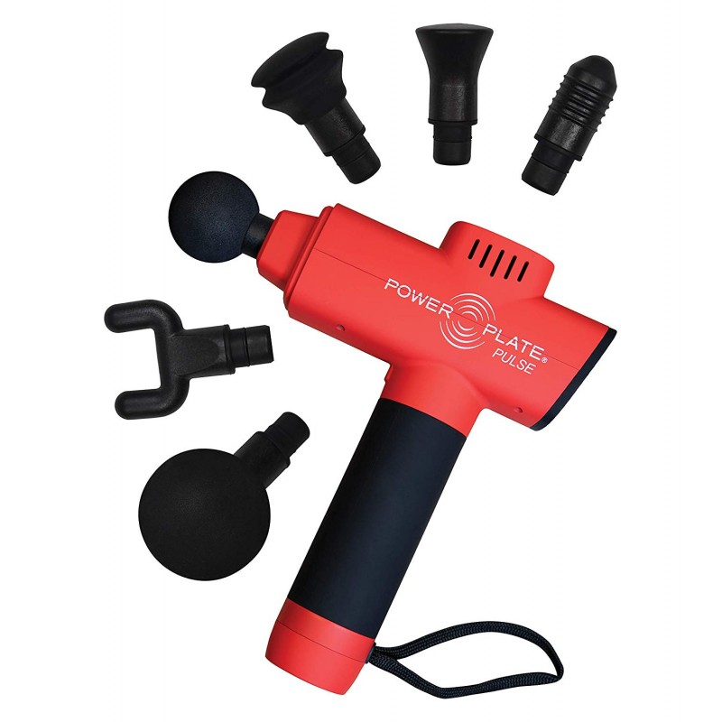
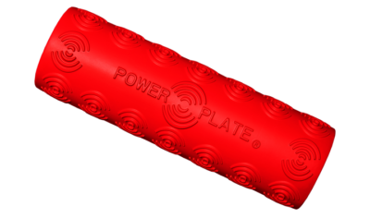
Новые персональные вибротренажеры Power Plate
Power Plate Pulse
Power Plate Roller
Улучшение локального кровообращения
Расслабление мышц
Снижение боли
Массаж

Slide 5
Примеры упражнений с тренажером Power Plate Roller

Slide 6
Примеры упражнений с тренажером Power Plate Roller

Slide 7
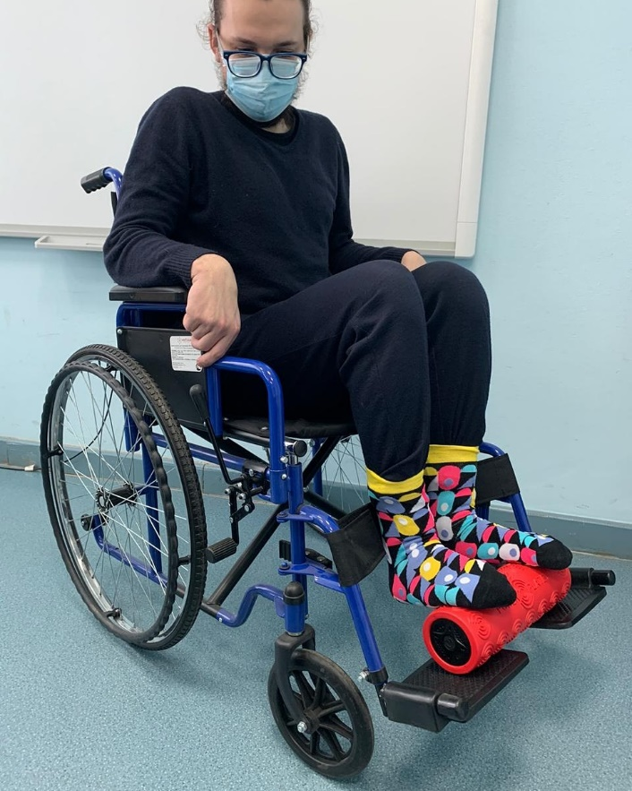
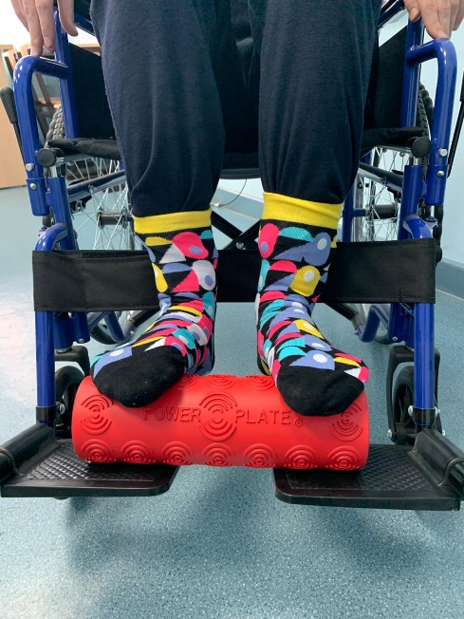
Практический курс

Slide 8
Практический курс

Slide 9
СПАСИБО ЗА ВНИМАНИЕ!
Наши контакты:
Директор НИИ Нейронаук, д.м.н. профессор Пятин Василий Федорович
Заведующая лабораторией нейросоциологии кандидат соц. наук, Маслова Ольга Александровна
E-mail: maslova_olga@list.ru
Tel.: 8-927-606-13-92

